Slide 1
DEPARTAMENTO DE ELÉCTRICA, ELECTRÓNICA Y TELECOMUNICACIONES
CARRERA DE INGENIERÍA ELECTRÓNICA, AUTOMATIZACIÓN Y CONTROL
“Automatización del horno autoclave para pruebas y ensayos de materiales compuestos empleados en reparaciones estructurales del avión A-29B Super Tucano de la Fuerza Aérea Ecuatoriana”
Autor: Ronny Peñafiel Pérez
Director: Ing. Hugo Ortíz Túlcan
Sangolquí - Septiembre 2021
Notes:
NOTA: ¿Desea una imagen diferente en esta diapositiva? Seleccione la imagen y elimínela. A continuación, haga clic en el icono Imágenes del marcador de posición para insertar una imagen.

Slide 2
Agenda
01
Introducción
02
Objetivos
03
Diseño
03
Diseño del Sistema
04
Escenarios de Pruebas y Resultados
03
Diseño
05
Conclusiones

Slide 3
1
Introducción

Slide 4
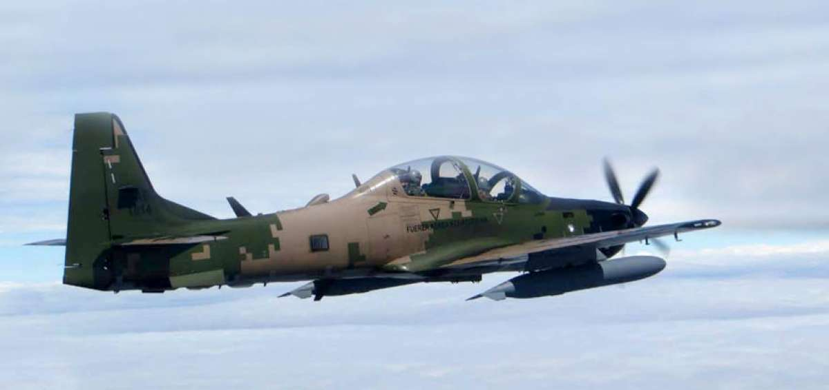
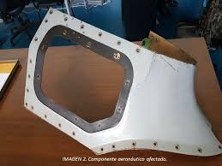
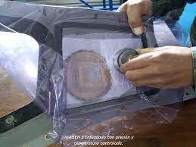
Introducción
Materiales Compuestos en Aeronaútica
Conforme ha ido avanzando la tecnología, la viación se ha ido modernizando a tal punto que el día de hoy existe gran parte de piezas de aeronaves fabricadas con materiales compuestos, gracias a sus grandes ventajas y características que presentan esta clase de materiales.
Notes:
Para el 2050 lima chulin

Slide 5
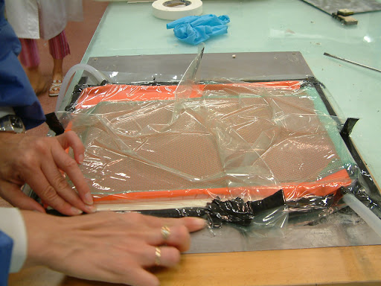
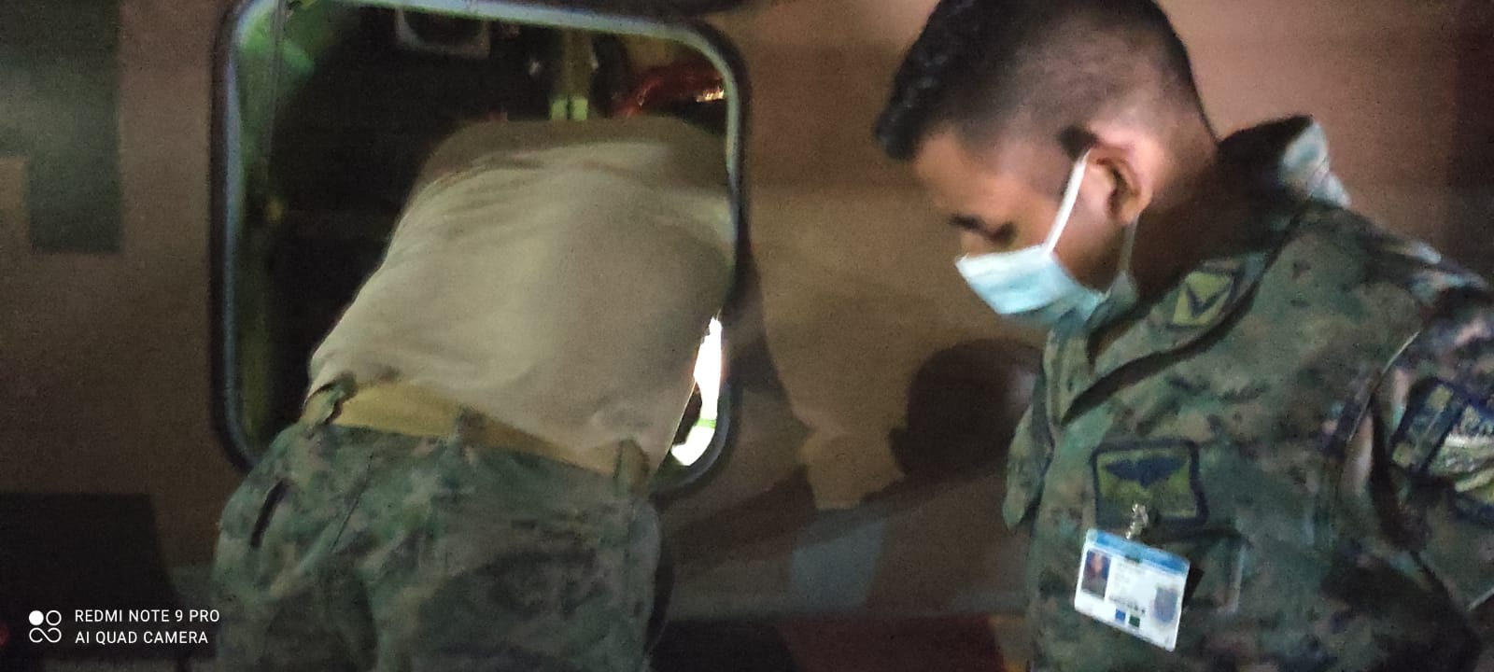
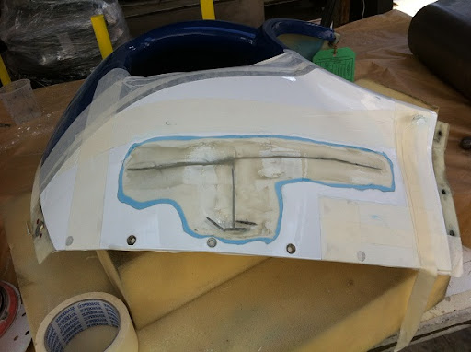
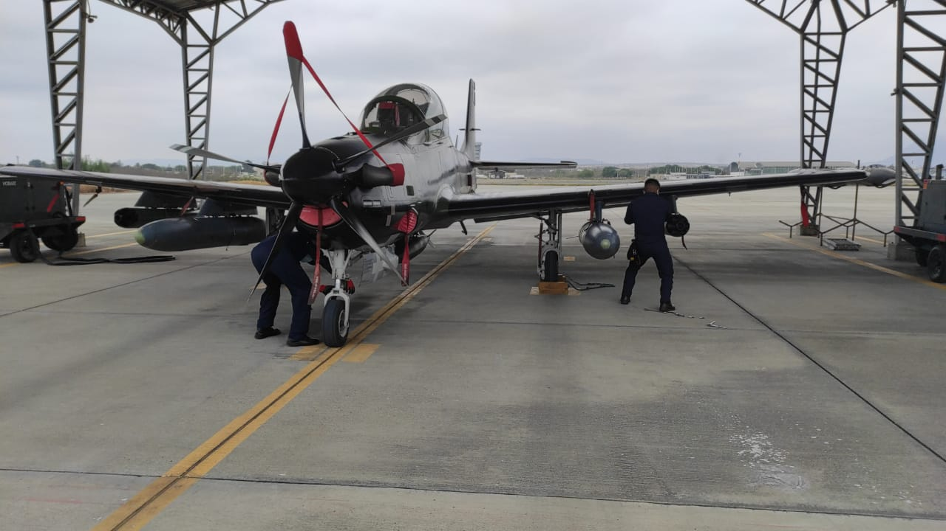
Introducción
Reparación A-29b
Pruebas y Ensayos
Nuevas tecnologías de fabricación.
Reparaciones
Reducción de costos.

Slide 6
2
Objetivos

Slide 7
Objetivos
Objetivo General
Objetivo General
Optimizar la operación de un horno autoclave mediante la integración de un sistema de control automático que se ajuste a las necesidades de los procesos experimentales de pruebas y ensayos de materiales compuestos que serán utilizados en reparaciones estructurales del avión A-29B Super Tucano.

Slide 8
Objetivos
Objetivos Secundarios
Sistematizar el proceso de pruebas y ensayos de materiales compuestos en un horno autoclave, incorporando un adecuado sistema automatizado de control para las variables de temperatura, tiempo y presión.
Incrementar la fiabilidad de los resultados obtenidos en las pruebas y ensayos mejorando el desempeño del sistema de control automático del horno.
Optimizar los tiempos de operación del horno autoclave para los diversos procesos de pruebas y ensayos.
Facilitar la operación del horno mediante una HMI (Human - Machine Interface) que permita la adecuada maniobra del horno mostrando datos en tiempo real y gráficas de las variables de control.
Supervisar parámetros de operación del horno autoclave mediante una pantalla HMI que muestre los diferentes estados de las variables de control.
Garantizar medidas de seguridad por medio de alertas presentes en la interface HMI, para la toma de acciones inmediatas ante una deficiencia del sistema.
Facilitar la operación y mantenimiento del Horno mediante la generación de los respectivos manuales.

Slide 9
3
Diseño del Sistema

Slide 10
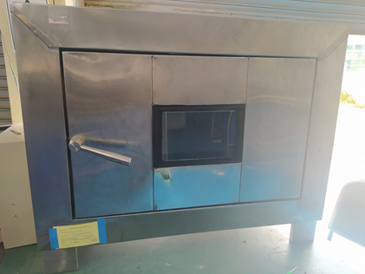
Diseño del Sistema
Requisitos de Diseño
La temperatura del horno autoclave debe ser controlada de manera automática.
Por medio de una interfaz HMI se debe supervisar los niveles de temperatura hasta los valores de temperatura requeridos (SET POINTS).
Se requiere supervisar niveles de temperatura y el incremento de dichos niveles de temperatura con el tiempo.
Se requiere controlar los tiempos de operación de los niveles de temperatura solicitados.
Se solicita controlar tres tipos de perfiles de temperatura específicos de temperatura.
Se requiere implementar dos modos de operación como son: manual y automático.

Slide 11
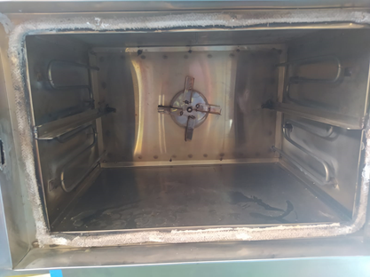
Diseño del Sistema
Requisitos de Temperatura
Temperatura horno autoclave DIRAER
Set point de temperatura | A elección según el perfil de temperatura de control y manualmente ingresado por el operador.
Temperatura mínima | 19ºC (temperatura ambiente)
Temperatura máxima | 200ºC
Error permisible de niveles de temperatura | ± 3ºC

Slide 12
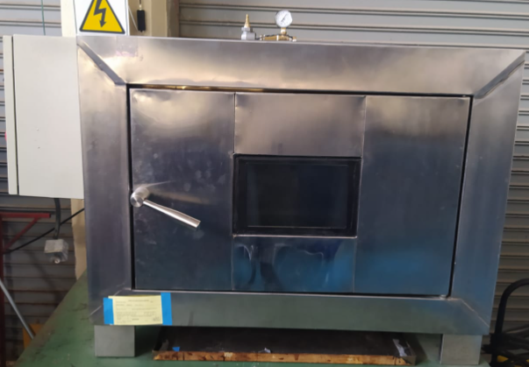
Diseño del Sistema
Requisitos de Tiempo de trabajo
Tiempo horno autoclave DIRAER
Tiempo de operación | Manualmente ingresado por el operador según el requerimiento.
Tiempo mínimo de funcionamiento | 1 minuto
Tiempo máximo de funcionamiento | 4 horas

Slide 13
Diseño del Sistema
Requisitos de Temperatura
Modos de Operación horno autoclave DIRAER
Modo manual | Los requerimientos de tiempo y temperatura son ingresados por parte del operador.
Modo automático | El operador puede escoger entre 3 programas diseñados para actuar según los perfiles de temperatura preestabelecidos.

Slide 14
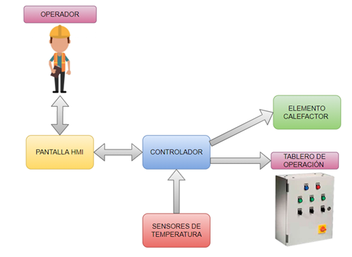
Diseño del Sistema
Diagrama de Bloques

Slide 15
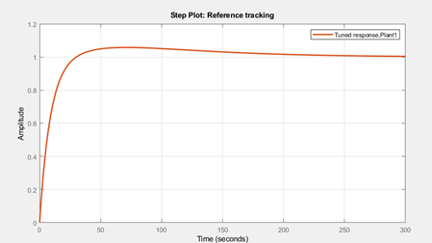
Diseño de los Algoritmos MPPT
Control PID

Slide 16
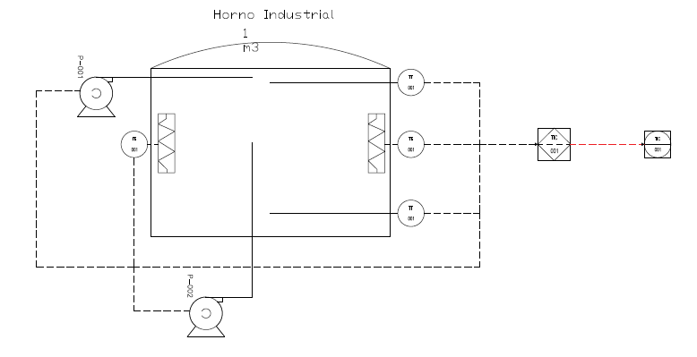
Diseño de los Algoritmos MPPT
Diagrama P&ID

Slide 17
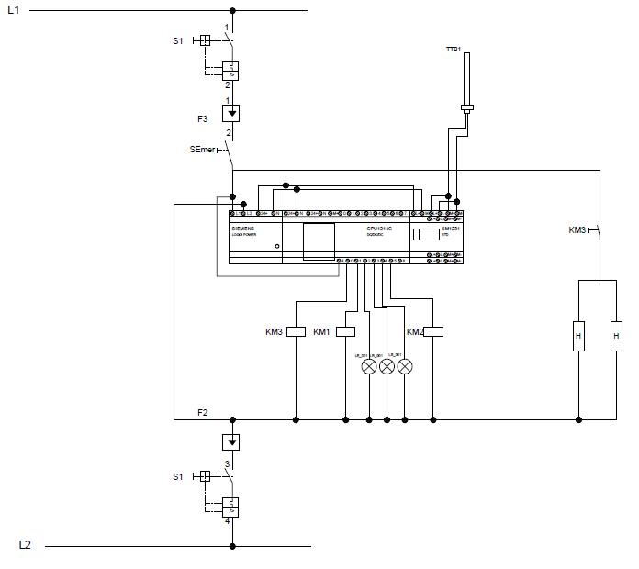
Diseño de los Algoritmos MPPT
Diagrama de electrico de Control

Slide 18
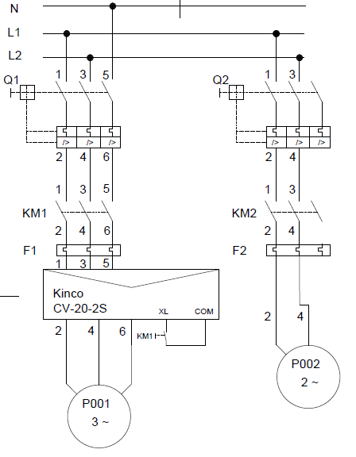
Diseño de los Algoritmos MPPT
Diagrama eléctrico de Potencia

Slide 19
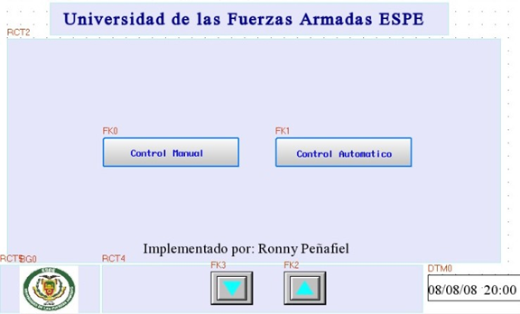
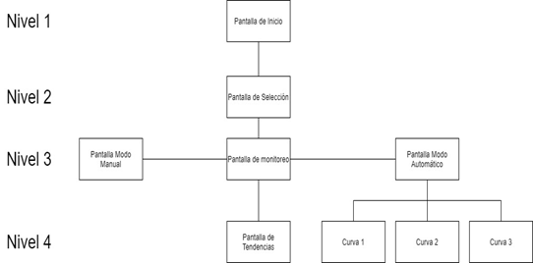
Diseño de los Algoritmos MPPT
Niveles de Supervisión HMI

Slide 20
4
Escenarios de Pruebas y Resultados

Slide 21
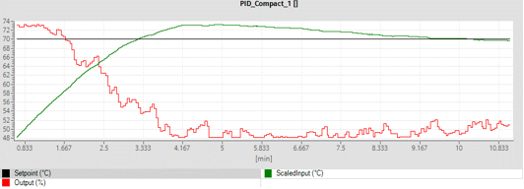
Escenarios de Prueba y resultados
Resultado Control PID
Nivel de Temperatura: 70ºC

Slide 22
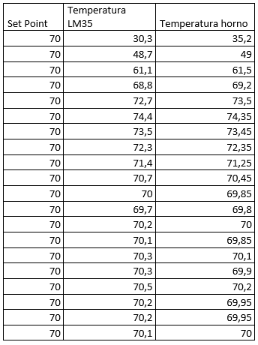
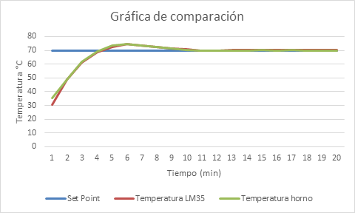
Escenarios de Prueba y resultados
Comparación con un sensor externo al sistema
Nivel de Temperatura: 70ºC

Slide 23
Escenarios de Prueba y resultados
Funcionamiento Modo Automático

Slide 24
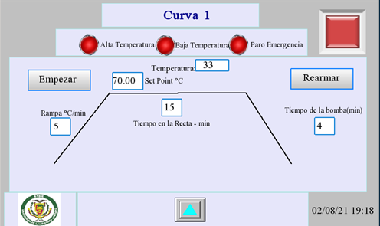
Escenarios de Prueba y resultados
Funcionamiento perfil de temperatura 1

Slide 25
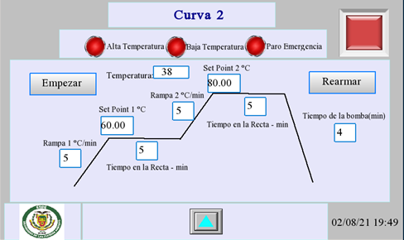
Escenarios de Prueba y resultados
Funcionamiento perfil de temperatura 2

Slide 26
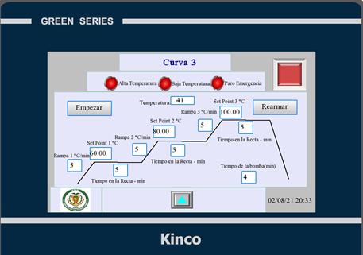
Escenarios de Prueba y resultados
Funcionamiento perfil de temperatura 3

Slide 27
Escenarios de Prueba y resultados
Funcionamiento Modo Manual

Slide 28
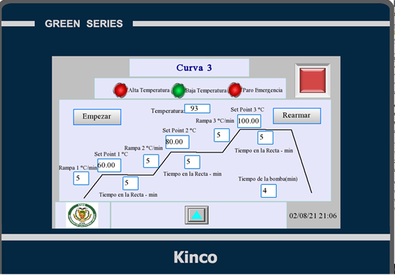
Escenarios de Prueba y resultados
Funcionamiento Luz Indicadora Baja Temperatura

Slide 29
Escenarios de Prueba y resultados
Funcionamiento Luz indicadora Alta Temperatura

Slide 30
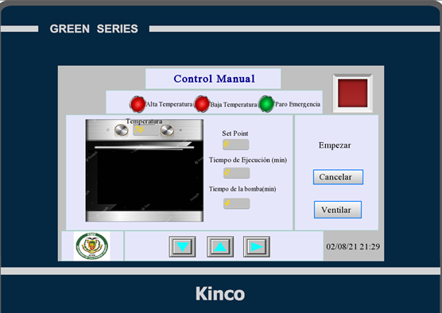
Escenarios de Prueba y resultados
Funcionamiento Luz indicadora Paro de Emergencia

Slide 31
5
Conclusiones

Slide 32
Conclusiones
Se optimizó el proceso de pruebas y ensayos para reparaciones de materiales compuestos para reparaciones del avión Super Tucano, lo cual redujo tiempos operación y proporcionó mejores resultados en cuanto a las pruebas y ensayos realizados.
Se realizó un sistema de control automático para medir los niveles de temperatura del horno autoclave, mediante la utilización de diversos dispositivos de instrumentación y control que permiten el monitoreo en tiempo real de los niveles de temperatura dentro del horno.
Mediante lógica de programación se especificó ciertos parámetros de temperatura para el calentamiento del horno autoclave, y, por otro lado, apagar las niquelinas para evitar niveles de temperatura muy altos o no deseados.

Slide 33
Conclusiones
El sistema de control implementado tipo PID permite que el horno realice su operación en los tiempos y lineamientos de niveles de temperatura requeridos para los trabajos de reparaciones con una duración de 4 horas de funcionamiento continuo según los requerimientos solicitados.
Se implementó un sistema de supervisión HMI en el que se cuenta con pantallas distribuidas por procesos y poseen su respectivo nivel jerárquico para la adecuada manipulación del operador y de esta manera poder monitorear en tiempo real el adecuado funcionamiento del horno autoclave.

Slide 34
GRACIAS POR SU ATENCIÓN

